Slide 1


Муниципальное бюджетное дошкольное образовательное учреждение «Детский сад № 70 «Голубок»
ТХЭКВОНДО
Подготовила :
воспитатель высшей категории
Чебыкина Евгения Александровна
Подготовили :
Шахназарян Г.С., воспитатель
Бушель А.В., воспитатель
г. Сургут 2025

Slide 2
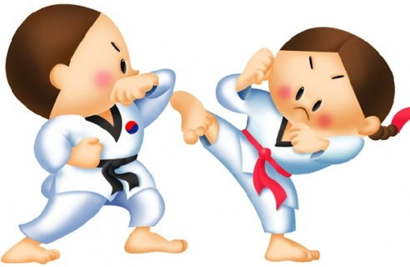
Тхэквондо – это корейское боевое искусство, а также олимпийский вид спорта, кроме того – это одно из самых современных боевых искусств.

Slide 3
ЦЕЛЬ ПРОГРАММЫ:
ВОСПИТАНИЕ ФИЗИЧЕСКИ РАЗВИТОЙ, ДУХОВНОЙ ЛИЧНОСТИ, С ВЫСОКИМ УРОВНЕМ РАЗВИТИЯ МОРАЛЬНО _ ВОЛЕВЫХ КАЧЕСТВ И СТРЕМЛЕНИЯ К ЗДОРОВОМУ ОБРАЗУ ЖИЗНИ.

Slide 4
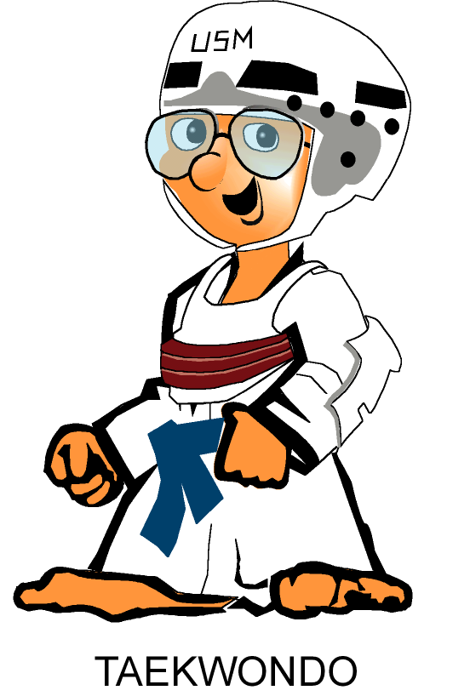
Задачи:
повышение уровня общей физической подготовки;
овладение и совершенствование техники тхэквондо;
приобретение соревновательного уровня в тхэквондо;
воспитание смелости, воли, решительности, умения управлять своими чувствами и другими качествами дошкольника;
обеспечить единство физического и эмоционально – нравственного развития дошкольников.

Slide 5
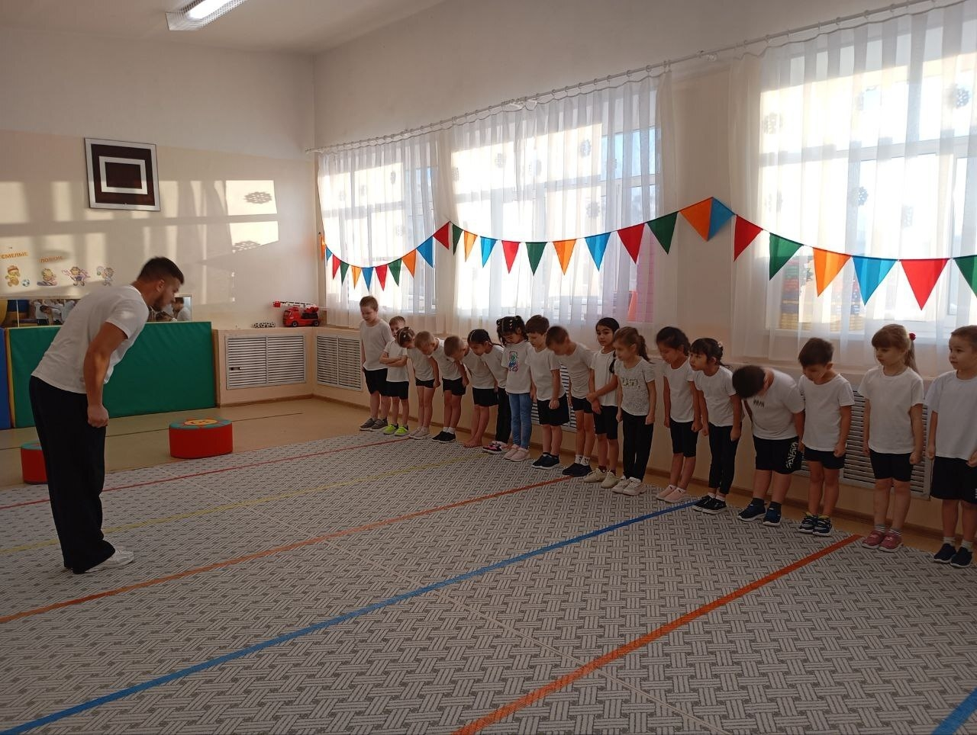
Что такое тхэквондо?
Об этом ребятам группы «Антошка» рассказал мастер спорта России, серебряный призёр Кубка России, бронзовый призёр Чемпионата России, Чемпион ХМАО, Чемпион УрФО по тхэквондо Минин Вадим Сергеевич 💪.

Slide 6
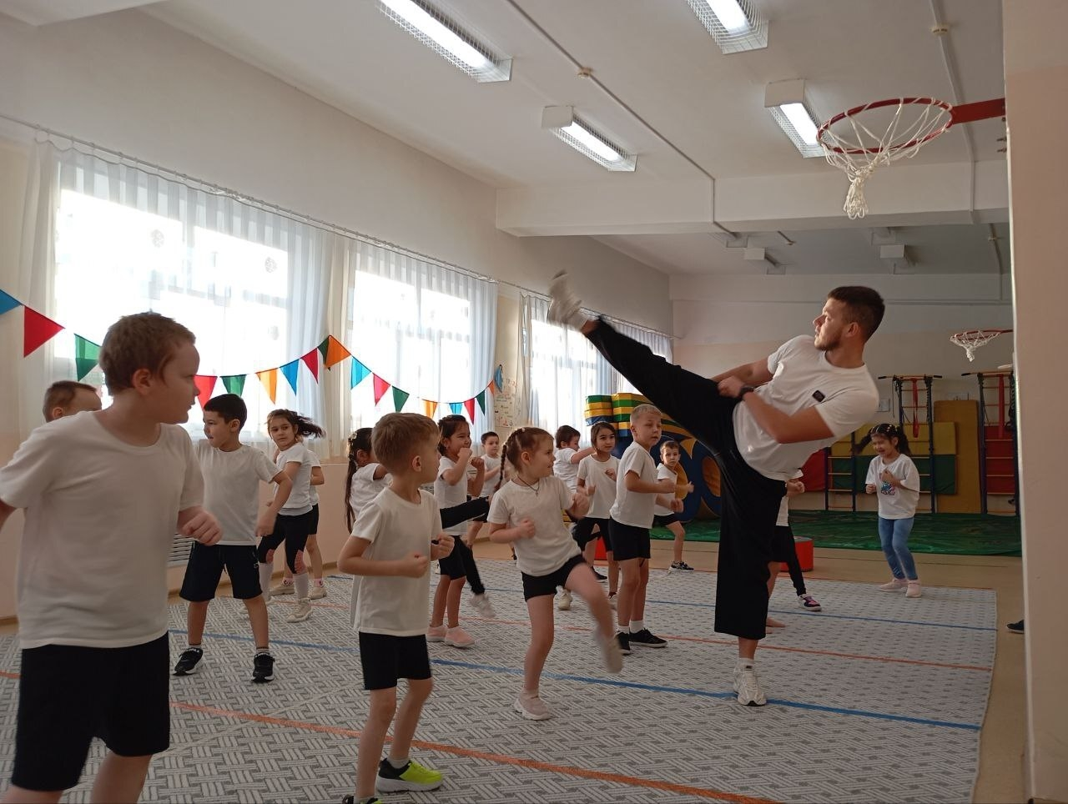
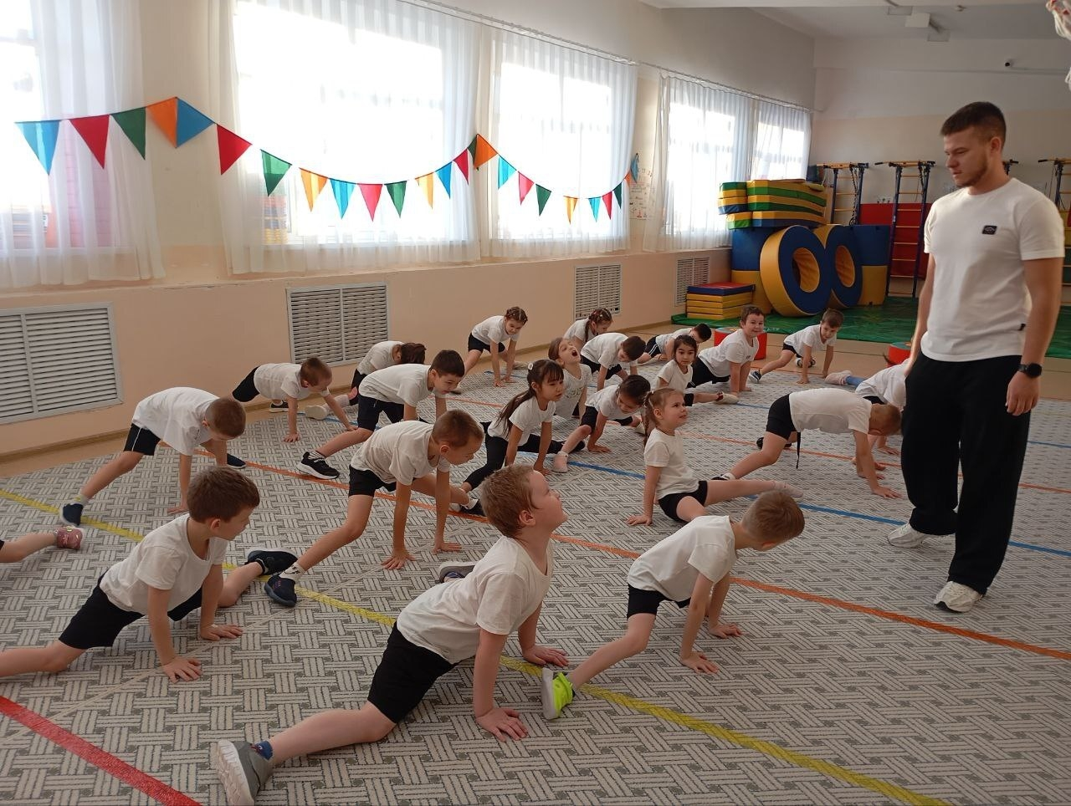
Знаменитый чемпион провёл разминочную гимнастику, научил ребят основным приёмам самообороны, напомнил, что рукопашный бой – это не средство самоутверждения, а способ защиты себя и людей, попавших в беду.

Slide 7
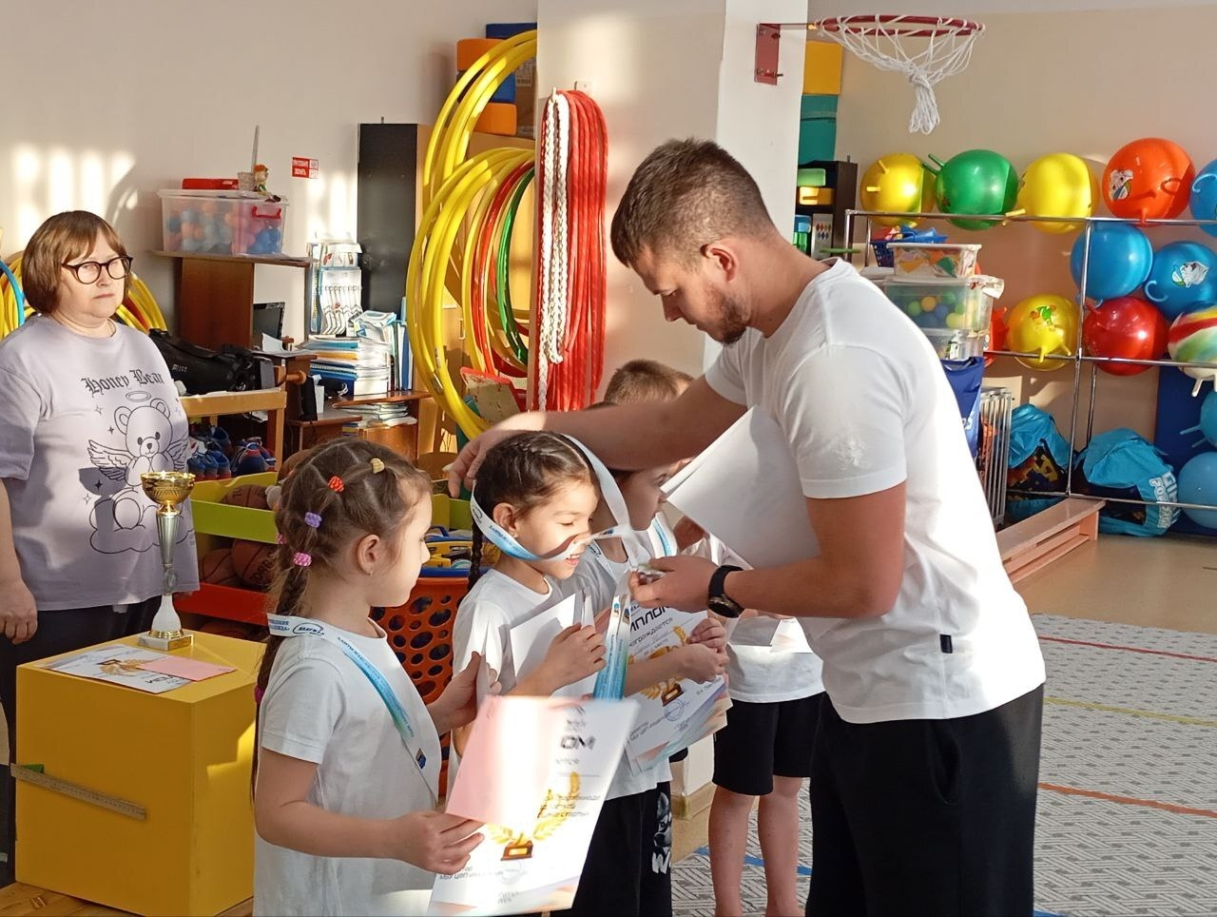
Вадим Сергеевич удостоился чести наградить команду наших воспитанников, занявших призовые места в городских соревнованиях «Весёлые старты» и «Легкоатлетической эстафете», а также семью Магомедовых, занявших 2 место в городской комплексной олимпиаде семейных команд «Папа, мама, я – спортивная семья» 🏆.

Slide 8
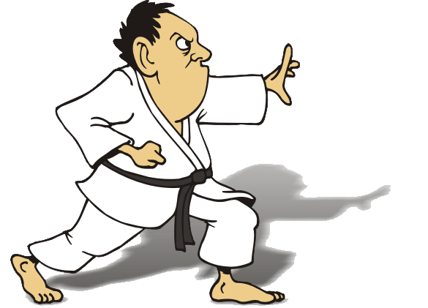
СПАСИБО ЗА ВНИМАНИЕ!
Ссылка: https://vk.com/wall-216614356_4870

